Slide 1
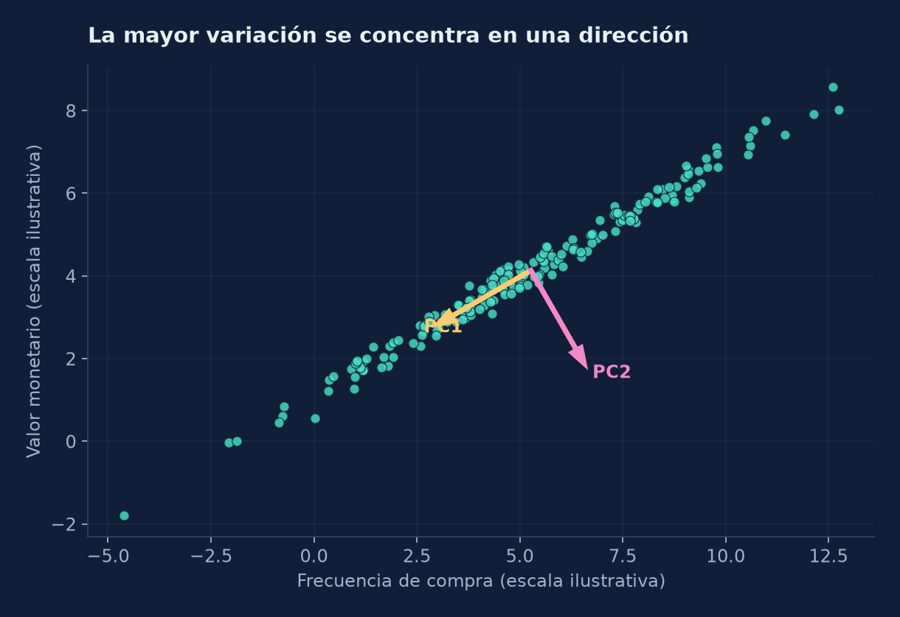
CIENCIA DE DATOS PARA DECISIONES DE NEGOCIO
MÓDULO 10
PCA · Análisis de Componentes Principales
Desde la geometría de la varianza hasta una representación defendible para el negocio.
Clases conceptuales · Matemáticas · Evidencia visual · Decisión de negocio
Sergio Gevatschnaider · Material de cátedra
CIENCIA DE DATOS · DECISIONES DE NEGOCIO
MÓDULO 10 / PCA
01 / 29
Notes:
Módulo 10 — PCA · Análisis de Componentes Principales. Presentación introductoria.
Desde la geometría de la varianza hasta una representación defendible para el negocio..
Invitar a los estudiantes a justificar el vínculo entre evidencia, supuestos y decisión empresarial. Los gráficos de ejemplo están realizados con datos sintéticos salvo que se indique otra fuente.

Slide 2
10 / 01_PCA · PROPÓSITO Y CRITERIOS
Antes de reducir dimensiones: ¿qué queremos preservar?
IDEAS CLAVE
PREGUNTAS DE DECISIÓN
Conservar variación útil sin confundir variación con relevancia empresarial.
¿Qué decisión necesita el mapa de datos?
1
Sintetizar correlaciones y visualizar datos de muchas variables.
¿Qué variables pueden dominar por su escala?
2
Preparar una representación para explorar o modelar, sin etiquetas.
¿Qué estructura conservaría la proyección?
3
Evaluar qué información e interpretabilidad se pierden al comprimir.
¿Cómo evaluaríamos pérdida y utilidad?
4
IDEA QUE DEBE QUEDAR
PCA maximiza varianza retenida; no maximiza valor de negocio.
CIENCIA DE DATOS · DECISIONES DE NEGOCIO
MÓDULO 10 / PCA
02 / 29
Notes:
Módulo 10 — PCA · Análisis de Componentes Principales. Antes de reducir dimensiones: ¿qué queremos preservar?.
PROPÓSITO Y CRITERIOS.
Punto 1: Conservar variación útil sin confundir variación con relevancia empresarial.. Punto 2: Sintetizar correlaciones y visualizar datos de muchas variables.. Punto 3: Preparar una representación para explorar o modelar, sin etiquetas.. Punto 4: Evaluar qué información e interpretabilidad se pierden al comprimir..
Idea para enfatizar: PCA maximiza varianza retenida; no maximiza valor de negocio..
Invitar a los estudiantes a justificar el vínculo entre evidencia, supuestos y decisión empresarial. Los gráficos de ejemplo están realizados con datos sintéticos salvo que se indique otra fuente.

Slide 3
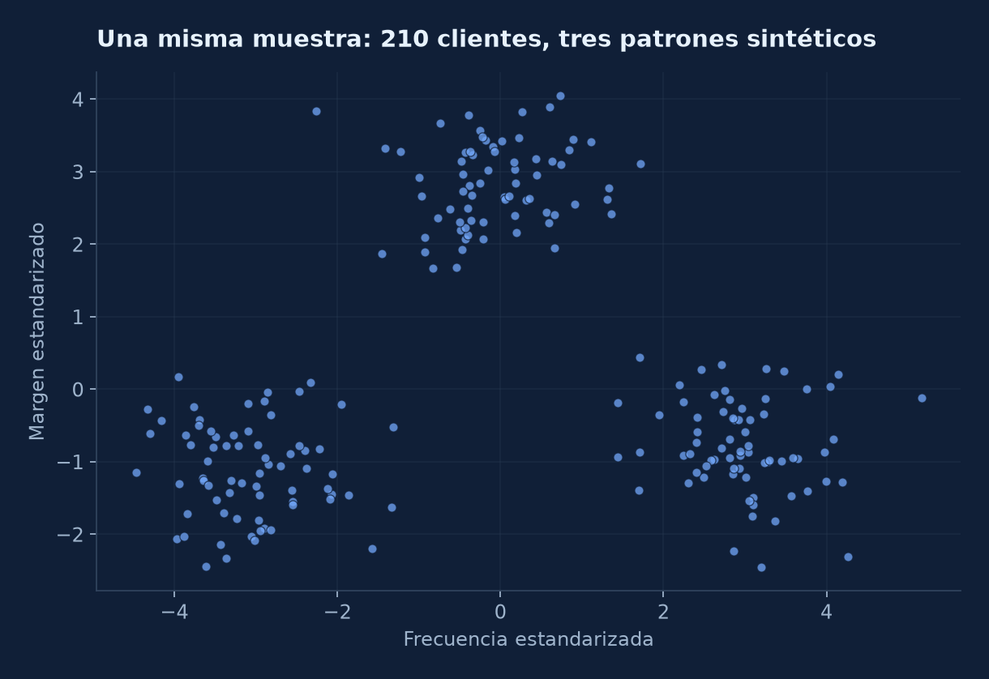
10 / 01_PCA · APLICACIÓN A NEGOCIOS
Caso conductor: clientes con métricas heterogéneas
IDEAS CLAVE
Una fila representa un cliente observado durante 90 días.
Variables: recencia, frecuencia, gasto, margen, uso digital.
Las escalas mezclan días, cantidades y unidades monetarias.
Buscamos estructura para explorar clientes, no crear etiquetas de “buenos” o “malos”.
ESQUEMA / DATOS SINTÉTICOS
IDEA QUE DEBE QUEDAR
Primero definir unidad de análisis, ventana temporal y variable de acción.
CIENCIA DE DATOS · DECISIONES DE NEGOCIO
MÓDULO 10 / PCA
03 / 29
Notes:
Módulo 10 — PCA · Análisis de Componentes Principales. Caso conductor: clientes con métricas heterogéneas.
APLICACIÓN A NEGOCIOS.
Punto 1: Una fila representa un cliente observado durante 90 días.. Punto 2: Variables: recencia, frecuencia, gasto, margen, uso digital.. Punto 3: Las escalas mezclan días, cantidades y unidades monetarias.. Punto 4: Buscamos estructura para explorar clientes, no crear etiquetas de “buenos” o “malos”..
Idea para enfatizar: Primero definir unidad de análisis, ventana temporal y variable de acción..
Invitar a los estudiantes a justificar el vínculo entre evidencia, supuestos y decisión empresarial. Los gráficos de ejemplo están realizados con datos sintéticos salvo que se indique otra fuente.

Slide 4
MÓDULO 10 · 01_PCA / SECCIÓN
01 · Intuición geométrica
Una rotación de ejes encuentra las direcciones que contienen más variabilidad.
CIENCIA DE DATOS · DECISIONES DE NEGOCIO
MÓDULO 10 / PCA
04 / 29
Notes:
Módulo 10 — PCA · Análisis de Componentes Principales. 01 · Intuición geométrica.
PCA · GEOMETRÍA.
Invitar a los estudiantes a justificar el vínculo entre evidencia, supuestos y decisión empresarial. Los gráficos de ejemplo están realizados con datos sintéticos salvo que se indique otra fuente.

Slide 5
10 / 01_PCA · INTUICIÓN
PCA no borra variables: construye nuevos ejes
IDEAS CLAVE
PC1 es la dirección que captura la mayor varianza de la nube centrada.
PC2 es ortogonal a PC1 y explica la mayor varianza residual.
Las componentes son combinaciones lineales de las variables.
Con todas las componentes, el cambio de base no pierde información.
ESQUEMA / DATOS SINTÉTICOS
IDEA QUE DEBE QUEDAR
Reducir dimensión significa descartar componentes, no solo rotar ejes.
CIENCIA DE DATOS · DECISIONES DE NEGOCIO
MÓDULO 10 / PCA
05 / 29
Notes:
Módulo 10 — PCA · Análisis de Componentes Principales. PCA no borra variables: construye nuevos ejes.
INTUICIÓN.
Punto 1: PC1 es la dirección que captura la mayor varianza de la nube centrada.. Punto 2: PC2 es ortogonal a PC1 y explica la mayor varianza residual.. Punto 3: Las componentes son combinaciones lineales de las variables.. Punto 4: Con todas las componentes, el cambio de base no pierde información..
Idea para enfatizar: Reducir dimensión significa descartar componentes, no solo rotar ejes..
Invitar a los estudiantes a justificar el vínculo entre evidencia, supuestos y decisión empresarial. Los gráficos de ejemplo están realizados con datos sintéticos salvo que se indique otra fuente.

Slide 6
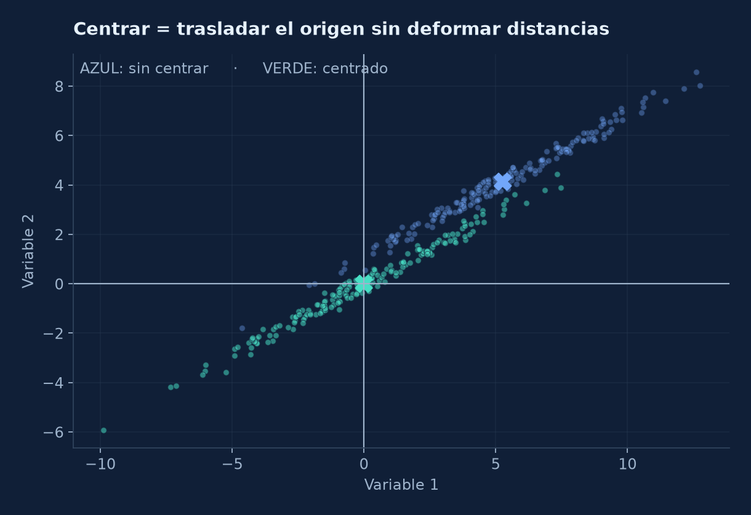
10 / 01_PCA · PREPROCESAMIENTO
Centrar los datos: transformar X en X − μ
IDEAS CLAVE
Restar la media de cada variable sitúa el centroide de la muestra en cero.
Las distancias relativas entre observaciones no cambian.
Sin centrado, los ejes pueden reflejar la localización respecto del origen.
Una transformación aprendida en train debe aplicarse igual a test.
ESQUEMA / DATOS SINTÉTICOS
IDEA QUE DEBE QUEDAR
Centrar no equivale a escalar; son decisiones distintas.
CIENCIA DE DATOS · DECISIONES DE NEGOCIO
MÓDULO 10 / PCA
06 / 29
Notes:
Módulo 10 — PCA · Análisis de Componentes Principales. Centrar los datos: transformar X en X − μ.
PREPROCESAMIENTO.
Punto 1: Restar la media de cada variable sitúa el centroide de la muestra en cero.. Punto 2: Las distancias relativas entre observaciones no cambian.. Punto 3: Sin centrado, los ejes pueden reflejar la localización respecto del origen.. Punto 4: Una transformación aprendida en train debe aplicarse igual a test..
Idea para enfatizar: Centrar no equivale a escalar; son decisiones distintas..
Invitar a los estudiantes a justificar el vínculo entre evidencia, supuestos y decisión empresarial. Los gráficos de ejemplo están realizados con datos sintéticos salvo que se indique otra fuente.

Slide 7
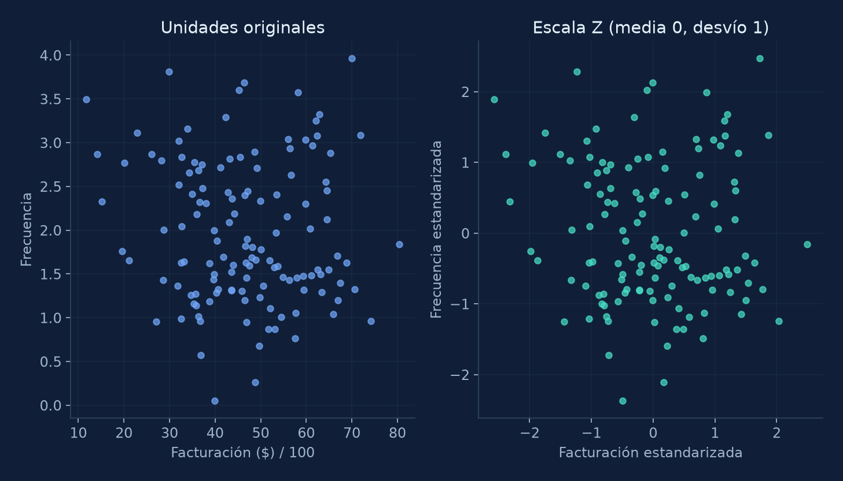
10 / 01_PCA · PREPROCESAMIENTO
Escalar o no escalar: el peso de las unidades
IDEAS CLAVE
PCA sobre covarianzas conserva el peso de la dispersión original.
PCA sobre variables Z equivale a operar sobre correlaciones.
Si las unidades difieren mucho, una variable puede dominar por escala.
La estandarización también puede amplificar variables muy ruidosas.
ESQUEMA / DATOS SINTÉTICOS
IDEA QUE DEBE QUEDAR
Elegir la escala a partir del significado de las variables, no por automatismo.
CIENCIA DE DATOS · DECISIONES DE NEGOCIO
MÓDULO 10 / PCA
07 / 29
Notes:
Módulo 10 — PCA · Análisis de Componentes Principales. Escalar o no escalar: el peso de las unidades.
PREPROCESAMIENTO.
Punto 1: PCA sobre covarianzas conserva el peso de la dispersión original.. Punto 2: PCA sobre variables Z equivale a operar sobre correlaciones.. Punto 3: Si las unidades difieren mucho, una variable puede dominar por escala.. Punto 4: La estandarización también puede amplificar variables muy ruidosas..
Idea para enfatizar: Elegir la escala a partir del significado de las variables, no por automatismo..
Invitar a los estudiantes a justificar el vínculo entre evidencia, supuestos y decisión empresarial. Los gráficos de ejemplo están realizados con datos sintéticos salvo que se indique otra fuente.

Slide 8
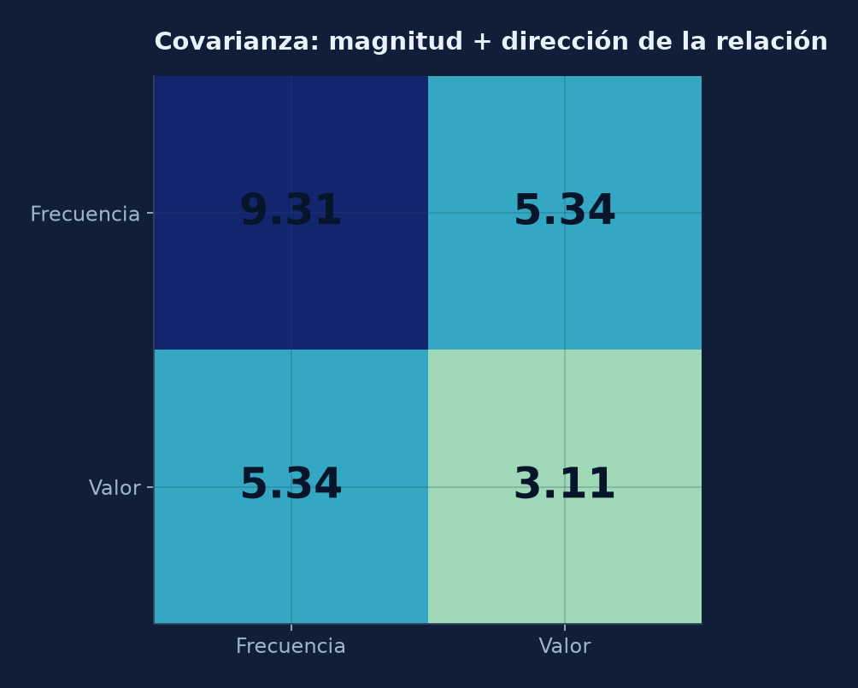
10 / 01_PCA · COVARIANZA
La matriz que describe dispersión y dependencia
IDEAS CLAVE
La diagonal de Σ contiene las varianzas de cada variable.
Fuera de la diagonal aparecen covarianzas entre pares.
Σ es simétrica y semidefinida positiva.
Una covarianza grande puede reflejar unidades, no necesariamente relación fuerte.
ESQUEMA / DATOS SINTÉTICOS
IDEA QUE DEBE QUEDAR
Σ = XcᵀXc / (n − 1) para la covarianza muestral.
CIENCIA DE DATOS · DECISIONES DE NEGOCIO
MÓDULO 10 / PCA
08 / 29
Notes:
Módulo 10 — PCA · Análisis de Componentes Principales. La matriz que describe dispersión y dependencia.
COVARIANZA.
Punto 1: La diagonal de Σ contiene las varianzas de cada variable.. Punto 2: Fuera de la diagonal aparecen covarianzas entre pares.. Punto 3: Σ es simétrica y semidefinida positiva.. Punto 4: Una covarianza grande puede reflejar unidades, no necesariamente relación fuerte..
Idea para enfatizar: Σ = XcᵀXc / (n − 1) para la covarianza muestral..
Invitar a los estudiantes a justificar el vínculo entre evidencia, supuestos y decisión empresarial. Los gráficos de ejemplo están realizados con datos sintéticos salvo que se indique otra fuente.

Slide 9
MÓDULO 10 · 01_PCA / SECCIÓN
02 · Fundamento matemático
Autovalores, autovectores y descomposición en valores singulares traducen la geometría a cálculo.
CIENCIA DE DATOS · DECISIONES DE NEGOCIO
MÓDULO 10 / PCA
09 / 29
Notes:
Módulo 10 — PCA · Análisis de Componentes Principales. 02 · Fundamento matemático.
PCA · ÁLGEBRA LINEAL.
Invitar a los estudiantes a justificar el vínculo entre evidencia, supuestos y decisión empresarial. Los gráficos de ejemplo están realizados con datos sintéticos salvo que se indique otra fuente.

Slide 10
10 / 01_PCA · AUTOVECTORES
De la covarianza a las componentes principales
IDEAS CLAVE
MODELO MATEMÁTICO
Cada autovector es una dirección de variación de la muestra.
Σvⱼ = λⱼvⱼ
Cada autovalor mide cuánta varianza existe en esa dirección.
Ordenar autovalores de mayor a menor determina PC1, PC2, etc.
Σ: covarianza de las variables centradas.
vⱼ: eje principal de norma 1.
Las direcciones son ortogonales cuando la matriz es simétrica.
λⱼ ≥ 0: varianza de la componente j.
λ₁ ≥ λ₂ ≥ … ≥ λₚ.
IDEA QUE DEBE QUEDAR
Los autovectores dan direcciones; los autovalores dan varianzas.
CIENCIA DE DATOS · DECISIONES DE NEGOCIO
MÓDULO 10 / PCA
10 / 29
Notes:
Módulo 10 — PCA · Análisis de Componentes Principales. De la covarianza a las componentes principales.
AUTOVECTORES.
Punto 1: Cada autovector es una dirección de variación de la muestra.. Punto 2: Cada autovalor mide cuánta varianza existe en esa dirección.. Punto 3: Ordenar autovalores de mayor a menor determina PC1, PC2, etc.. Punto 4: Las direcciones son ortogonales cuando la matriz es simétrica..
Idea para enfatizar: Los autovectores dan direcciones; los autovalores dan varianzas..
Invitar a los estudiantes a justificar el vínculo entre evidencia, supuestos y decisión empresarial. Los gráficos de ejemplo están realizados con datos sintéticos salvo que se indique otra fuente.

Slide 11
10 / 01_PCA · CRITERIO DE MÁXIMA VARIANZA
PCA resuelve un problema de optimización
IDEAS CLAVE
MODELO MATEMÁTICO
Buscamos una dirección unitaria v para proyectar cada fila de Xc.
maxᵥ vᵀΣv sujeto a vᵀv = 1
La varianza proyectada es vᵀΣv.
La solución de máxima varianza es el autovector principal de Σ.
La solución es v₁, autovector de λ₁.
PC1 captura λ₁ de varianza muestral.
Para más componentes, imponemos ortogonalidad entre ejes.
PC2 maximiza con v₂ ⟂ v₁.
IDEA QUE DEBE QUEDAR
Una componente es una dirección óptima según un objetivo muy específico.
CIENCIA DE DATOS · DECISIONES DE NEGOCIO
MÓDULO 10 / PCA
11 / 29
Notes:
Módulo 10 — PCA · Análisis de Componentes Principales. PCA resuelve un problema de optimización.
CRITERIO DE MÁXIMA VARIANZA.
Punto 1: Buscamos una dirección unitaria v para proyectar cada fila de Xc.. Punto 2: La varianza proyectada es vᵀΣv.. Punto 3: La solución de máxima varianza es el autovector principal de Σ.. Punto 4: Para más componentes, imponemos ortogonalidad entre ejes..
Idea para enfatizar: Una componente es una dirección óptima según un objetivo muy específico..
Invitar a los estudiantes a justificar el vínculo entre evidencia, supuestos y decisión empresarial. Los gráficos de ejemplo están realizados con datos sintéticos salvo que se indique otra fuente.

Slide 12
10 / 01_PCA · IMPLEMENTACIÓN
SVD: la forma numéricamente robusta de PCA
IDEAS CLAVE
MODELO MATEMÁTICO
Descomponemos Xc = U S Vᵀ, sin necesidad de construir Σ explícitamente.
Xc = U S Vᵀ
Las filas de Vᵀ aportan direcciones principales.
Los scores aparecen como U S; las varianzas como sⱼ²/(n − 1).
Scores: T = XcV = U S.
Loadings: columnas de V.
En práctica, librerías usan variantes de SVD por eficiencia y precisión.
Varianzas: λⱼ = sⱼ² / (n − 1).
Para n ≪ p pueden convenir métodos truncados.
IDEA QUE DEBE QUEDAR
SVD conecta la explicación geométrica con la implementación reproducible.
CIENCIA DE DATOS · DECISIONES DE NEGOCIO
MÓDULO 10 / PCA
12 / 29
Notes:
Módulo 10 — PCA · Análisis de Componentes Principales. SVD: la forma numéricamente robusta de PCA.
IMPLEMENTACIÓN.
Punto 1: Descomponemos Xc = U S Vᵀ, sin necesidad de construir Σ explícitamente.. Punto 2: Las filas de Vᵀ aportan direcciones principales.. Punto 3: Los scores aparecen como U S; las varianzas como sⱼ²/(n − 1).. Punto 4: En práctica, librerías usan variantes de SVD por eficiencia y precisión..
Idea para enfatizar: SVD conecta la explicación geométrica con la implementación reproducible..
Invitar a los estudiantes a justificar el vínculo entre evidencia, supuestos y decisión empresarial. Los gráficos de ejemplo están realizados con datos sintéticos salvo que se indique otra fuente.

Slide 13
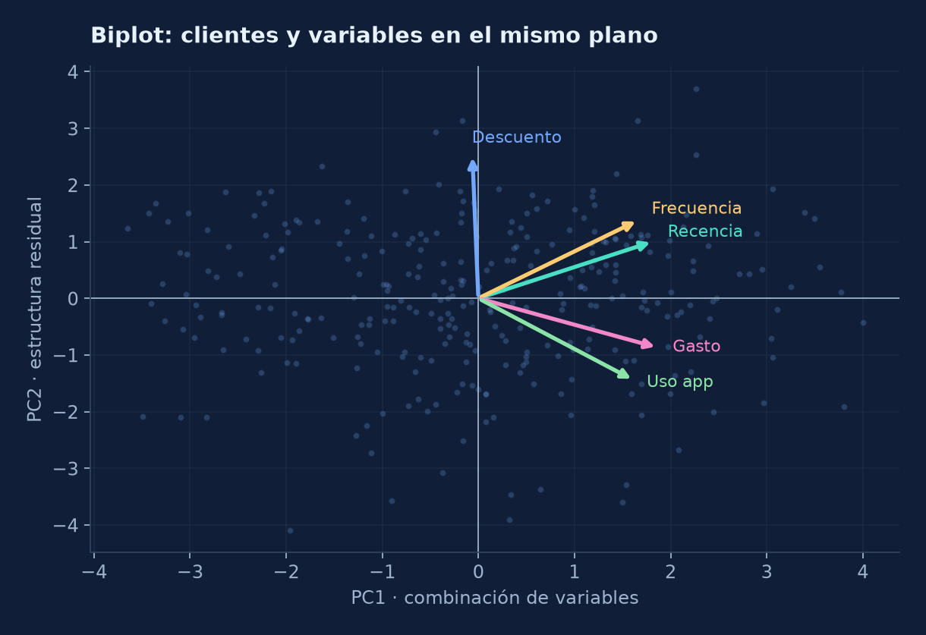
10 / 01_PCA · INTERPRETACIÓN
Scores y loadings no son lo mismo
IDEAS CLAVE
Score: coordenada de cada observación en el nuevo sistema de ejes.
Loading: peso de la variable original en una componente.
Un valor alto en PC1 no implica automáticamente un “buen” cliente.
El signo de toda componente puede invertirse sin cambiar la solución.
ESQUEMA / DATOS SINTÉTICOS
IDEA QUE DEBE QUEDAR
Interpretar cargas requiere contexto, escala y convención de signos.
CIENCIA DE DATOS · DECISIONES DE NEGOCIO
MÓDULO 10 / PCA
13 / 29
Notes:
Módulo 10 — PCA · Análisis de Componentes Principales. Scores y loadings no son lo mismo.
INTERPRETACIÓN.
Punto 1: Score: coordenada de cada observación en el nuevo sistema de ejes.. Punto 2: Loading: peso de la variable original en una componente.. Punto 3: Un valor alto en PC1 no implica automáticamente un “buen” cliente.. Punto 4: El signo de toda componente puede invertirse sin cambiar la solución..
Idea para enfatizar: Interpretar cargas requiere contexto, escala y convención de signos..
Invitar a los estudiantes a justificar el vínculo entre evidencia, supuestos y decisión empresarial. Los gráficos de ejemplo están realizados con datos sintéticos salvo que se indique otra fuente.

Slide 14
10 / 01_PCA · EJEMPLO PASO A PASO
Ejemplo numérico pequeño para resolver en clase
IDEAS CLAVE
MODELO MATEMÁTICO
Cuatro observaciones: (1,2), (2,3), (3,5), (4,6).
Σ ≈ [1,67 2,33 ; 2,33 3,33]
Las medias son x̄ = 2,5 e ȳ = 4; se resta cada media.
La covarianza muestral resulta aproximadamente [[1,67; 2,33],[2,33; 3,33]].
Calcular media de cada columna.
Construir Xc y XcᵀXc / 3.
El primer autovalor concentra alrededor de 99,6 % de la variabilidad.
Ordenar autovalores y normalizar vectores.
Proyectar cada observación sobre PC1.
IDEA QUE DEBE QUEDAR
Un ejemplo mínimo vincula datos, matriz, ejes y proyección.
CIENCIA DE DATOS · DECISIONES DE NEGOCIO
MÓDULO 10 / PCA
14 / 29
Notes:
Módulo 10 — PCA · Análisis de Componentes Principales. Ejemplo numérico pequeño para resolver en clase.
EJEMPLO PASO A PASO.
Punto 1: Cuatro observaciones: (1,2), (2,3), (3,5), (4,6).. Punto 2: Las medias son x̄ = 2,5 e ȳ = 4; se resta cada media.. Punto 3: La covarianza muestral resulta aproximadamente [[1,67; 2,33],[2,33; 3,33]].. Punto 4: El primer autovalor concentra alrededor de 99,6 % de la variabilidad..
Idea para enfatizar: Un ejemplo mínimo vincula datos, matriz, ejes y proyección..
Invitar a los estudiantes a justificar el vínculo entre evidencia, supuestos y decisión empresarial. Los gráficos de ejemplo están realizados con datos sintéticos salvo que se indique otra fuente.

Slide 15
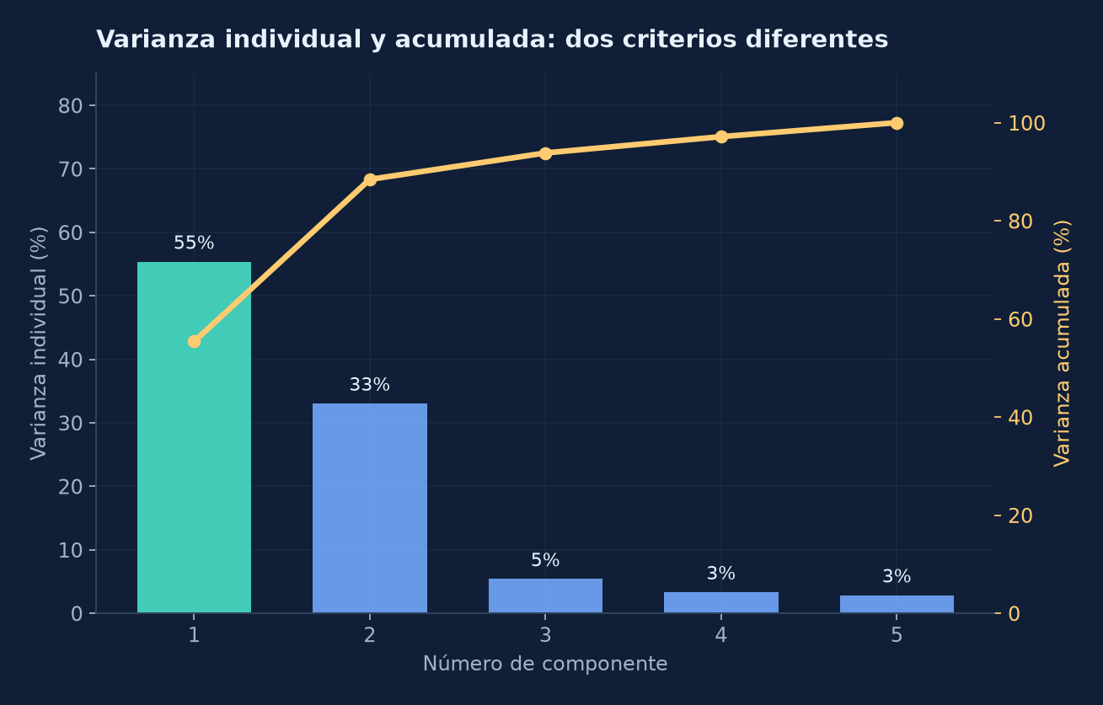
MÓDULO 10 · 01_PCA / SECCIÓN
03 · ¿Cuántas componentes conservar?
Cada componente adicional retiene variabilidad, pero también aumenta complejidad y puede reintroducir ruido.
CIENCIA DE DATOS · DECISIONES DE NEGOCIO
MÓDULO 10 / PCA
15 / 29
Notes:
Módulo 10 — PCA · Análisis de Componentes Principales. 03 · ¿Cuántas componentes conservar?.
PCA · COMPRESIÓN.
Invitar a los estudiantes a justificar el vínculo entre evidencia, supuestos y decisión empresarial. Los gráficos de ejemplo están realizados con datos sintéticos salvo que se indique otra fuente.

Slide 16
10 / 01_PCA · SCORE CARD
Varianza explicada: individual y acumulada
IDEAS CLAVE
Proporción individual: EVRⱼ = λⱼ / Σ λᵢ.
Varianza acumulada: suma de las proporciones hasta k.
Scree plot identifica cambios de pendiente; no prueba un “K correcto”.
Los umbrales 80 % o 95 % son convenciones, no garantías de utilidad.
ESQUEMA / DATOS SINTÉTICOS
IDEA QUE DEBE QUEDAR
Retener varianza no garantiza preservar segmentos, anomalías ni predicción.
CIENCIA DE DATOS · DECISIONES DE NEGOCIO
MÓDULO 10 / PCA
16 / 29
Notes:
Módulo 10 — PCA · Análisis de Componentes Principales. Varianza explicada: individual y acumulada.
SCORE CARD.
Punto 1: Proporción individual: EVRⱼ = λⱼ / Σ λᵢ.. Punto 2: Varianza acumulada: suma de las proporciones hasta k.. Punto 3: Scree plot identifica cambios de pendiente; no prueba un “K correcto”.. Punto 4: Los umbrales 80 % o 95 % son convenciones, no garantías de utilidad..
Idea para enfatizar: Retener varianza no garantiza preservar segmentos, anomalías ni predicción..
Invitar a los estudiantes a justificar el vínculo entre evidencia, supuestos y decisión empresarial. Los gráficos de ejemplo están realizados con datos sintéticos salvo que se indique otra fuente.

Slide 17
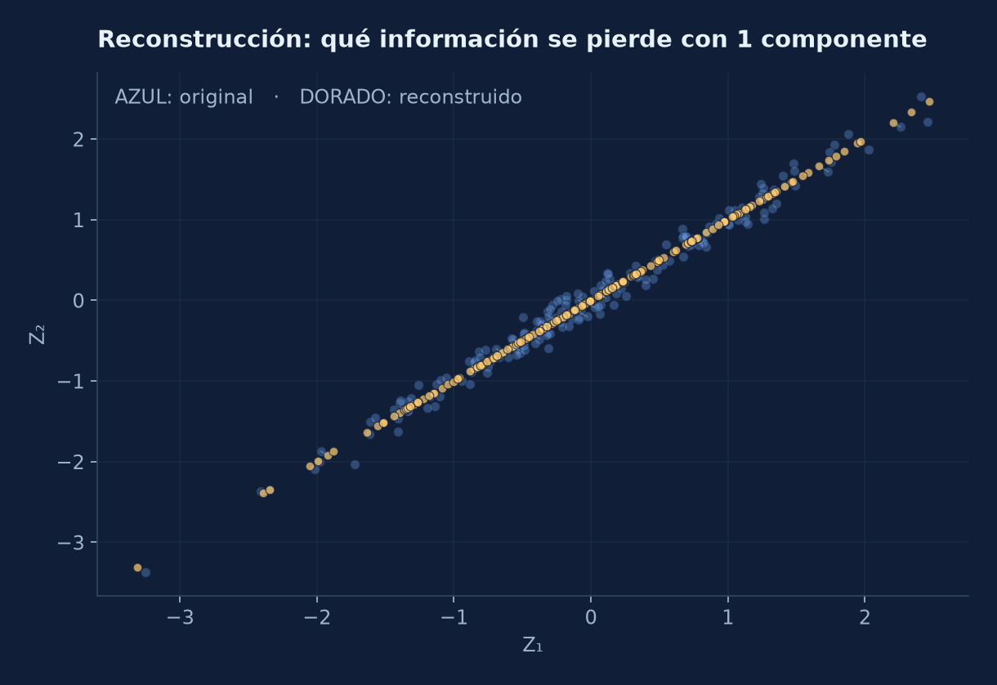
10 / 01_PCA · ERROR DE RECONSTRUCCIÓN
Reconstruir los datos: el costo medible de comprimir
IDEAS CLAVE
Con k componentes, X̂c = TₖVₖᵀ aproxima la matriz centrada.
La diferencia Xc − X̂c cuantifica pérdida de información cuadrática.
PCA de rango k minimiza el error de reconstrucción de Frobenius.
La suma de autovalores omitidos mide la varianza descartada.
ESQUEMA / DATOS SINTÉTICOS
IDEA QUE DEBE QUEDAR
Compresión útil = pérdida aceptable para una decisión concreta.
CIENCIA DE DATOS · DECISIONES DE NEGOCIO
MÓDULO 10 / PCA
17 / 29
Notes:
Módulo 10 — PCA · Análisis de Componentes Principales. Reconstruir los datos: el costo medible de comprimir.
ERROR DE RECONSTRUCCIÓN.
Punto 1: Con k componentes, X̂c = TₖVₖᵀ aproxima la matriz centrada.. Punto 2: La diferencia Xc − X̂c cuantifica pérdida de información cuadrática.. Punto 3: PCA de rango k minimiza el error de reconstrucción de Frobenius.. Punto 4: La suma de autovalores omitidos mide la varianza descartada..
Idea para enfatizar: Compresión útil = pérdida aceptable para una decisión concreta..
Invitar a los estudiantes a justificar el vínculo entre evidencia, supuestos y decisión empresarial. Los gráficos de ejemplo están realizados con datos sintéticos salvo que se indique otra fuente.

Slide 18
10 / 01_PCA · VISUALIZACIÓN
Biplot: observaciones y relaciones entre variables
IDEAS CLAVE
Puntos cercanos en PC1–PC2 tienen scores similares, no necesariamente distancia original idéntica.
Las flechas muestran la relación de cada variable con el plano proyectado.
El ángulo entre vectores sugiere asociaciones si la representación es adecuada.
Las longitudes deben leerse según la escala elegida para el biplot.
ESQUEMA / DATOS SINTÉTICOS
IDEA QUE DEBE QUEDAR
El biplot es una aproximación de dos dimensiones, no un mapa exhaustivo.
CIENCIA DE DATOS · DECISIONES DE NEGOCIO
MÓDULO 10 / PCA
18 / 29
Notes:
Módulo 10 — PCA · Análisis de Componentes Principales. Biplot: observaciones y relaciones entre variables.
VISUALIZACIÓN.
Punto 1: Puntos cercanos en PC1–PC2 tienen scores similares, no necesariamente distancia original idéntica.. Punto 2: Las flechas muestran la relación de cada variable con el plano proyectado.. Punto 3: El ángulo entre vectores sugiere asociaciones si la representación es adecuada.. Punto 4: Las longitudes deben leerse según la escala elegida para el biplot..
Idea para enfatizar: El biplot es una aproximación de dos dimensiones, no un mapa exhaustivo..
Invitar a los estudiantes a justificar el vínculo entre evidencia, supuestos y decisión empresarial. Los gráficos de ejemplo están realizados con datos sintéticos salvo que se indique otra fuente.

Slide 19
10 / 01_PCA · ALTERNATIVAS
PCA frente a seleccionar variables
IDEAS CLAVE
COMPARACIÓN
Selección: conservar variables originales; maximiza interpretabilidad.
SELECCIÓN
Retiene columnas originales.
PCA: generar factores lineales; reduce redundancia entre medidas.
PCA
Combina columnas en ejes nuevos.
Variables con baja varianza pueden ser útiles si predicen un evento raro.
PREDICCIÓN
Validar ambos caminos con métricas externas.
PCA no selecciona atributos por relevancia para una etiqueta futura.
RIESGO
Confundir varianza con información útil.
IDEA QUE DEBE QUEDAR
Conservar interpretabilidad puede ser más valioso que una compresión extrema.
CIENCIA DE DATOS · DECISIONES DE NEGOCIO
MÓDULO 10 / PCA
19 / 29
Notes:
Módulo 10 — PCA · Análisis de Componentes Principales. PCA frente a seleccionar variables.
ALTERNATIVAS.
Punto 1: Selección: conservar variables originales; maximiza interpretabilidad.. Punto 2: PCA: generar factores lineales; reduce redundancia entre medidas.. Punto 3: Variables con baja varianza pueden ser útiles si predicen un evento raro.. Punto 4: PCA no selecciona atributos por relevancia para una etiqueta futura..
Idea para enfatizar: Conservar interpretabilidad puede ser más valioso que una compresión extrema..
Invitar a los estudiantes a justificar el vínculo entre evidencia, supuestos y decisión empresarial. Los gráficos de ejemplo están realizados con datos sintéticos salvo que se indique otra fuente.

Slide 20
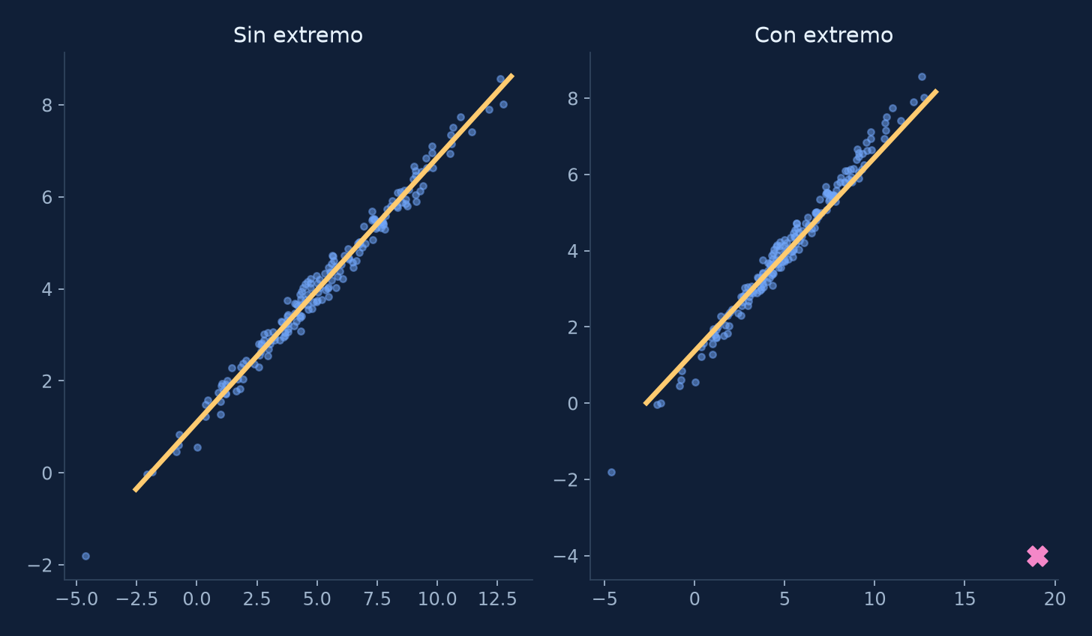
MÓDULO 10 · 01_PCA / SECCIÓN
04 · Riesgos y decisiones
El procedimiento puede ser matemáticamente correcto y analíticamente poco útil si se ignora el contexto.
CIENCIA DE DATOS · DECISIONES DE NEGOCIO
MÓDULO 10 / PCA
20 / 29
Notes:
Módulo 10 — PCA · Análisis de Componentes Principales. 04 · Riesgos y decisiones.
PCA · USO RESPONSABLE.
Invitar a los estudiantes a justificar el vínculo entre evidencia, supuestos y decisión empresarial. Los gráficos de ejemplo están realizados con datos sintéticos salvo que se indique otra fuente.

Slide 21
10 / 01_PCA · ROBUSTEZ
Sensibilidad a extremos, ruido y escalas
IDEAS CLAVE
Una sola observación muy extrema puede rotar PC1 al cambiar Σ.
Centrado y escalado clásicos también reaccionan a outliers.
Comparar con y sin extremos; evaluar alternativas robustas.
No excluir clientes excepcionales sin una justificación de negocio.
ESQUEMA / DATOS SINTÉTICOS
IDEA QUE DEBE QUEDAR
El análisis de sensibilidad es obligatorio cuando la estructura depende de pocos casos.
CIENCIA DE DATOS · DECISIONES DE NEGOCIO
MÓDULO 10 / PCA
21 / 29
Notes:
Módulo 10 — PCA · Análisis de Componentes Principales. Sensibilidad a extremos, ruido y escalas.
ROBUSTEZ.
Punto 1: Una sola observación muy extrema puede rotar PC1 al cambiar Σ.. Punto 2: Centrado y escalado clásicos también reaccionan a outliers.. Punto 3: Comparar con y sin extremos; evaluar alternativas robustas.. Punto 4: No excluir clientes excepcionales sin una justificación de negocio..
Idea para enfatizar: El análisis de sensibilidad es obligatorio cuando la estructura depende de pocos casos..
Invitar a los estudiantes a justificar el vínculo entre evidencia, supuestos y decisión empresarial. Los gráficos de ejemplo están realizados con datos sintéticos salvo que se indique otra fuente.

Slide 22
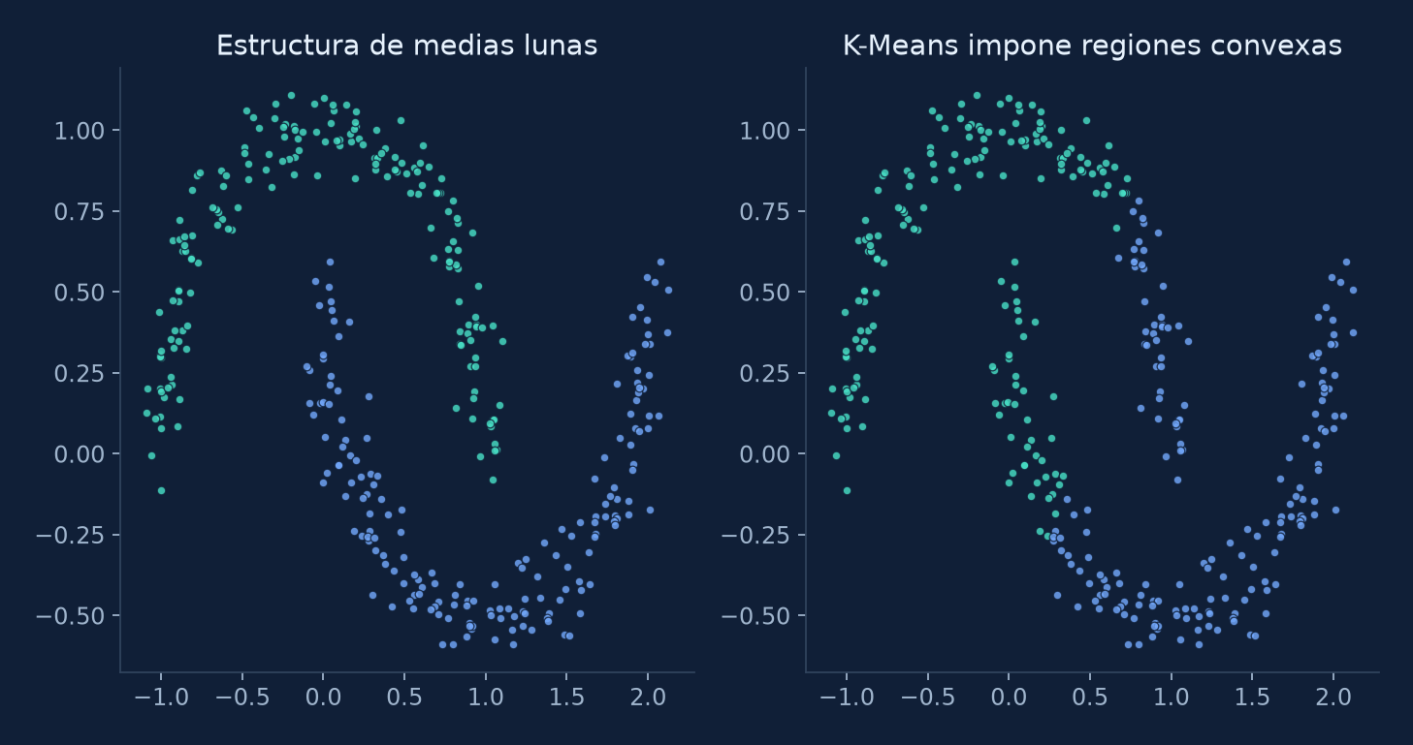
10 / 01_PCA · LIMITACIONES
PCA es lineal; algunas formas no caben en un plano lineal
IDEAS CLAVE
PCA busca ejes rectos y ortogonales, no variedades curvas.
Los métodos no lineales pueden representar estructuras curvas.
t-SNE y UMAP son útiles para exploración, pero las distancias pueden distorsionarse.
Nunca inferir clusters fiables solo por manchas en una visualización.
ESQUEMA / DATOS SINTÉTICOS
IDEA QUE DEBE QUEDAR
Un gráfico atractivo en 2D no demuestra que existan segmentos reales.
CIENCIA DE DATOS · DECISIONES DE NEGOCIO
MÓDULO 10 / PCA
22 / 29
Notes:
Módulo 10 — PCA · Análisis de Componentes Principales. PCA es lineal; algunas formas no caben en un plano lineal.
LIMITACIONES.
Punto 1: PCA busca ejes rectos y ortogonales, no variedades curvas.. Punto 2: Los métodos no lineales pueden representar estructuras curvas.. Punto 3: t-SNE y UMAP son útiles para exploración, pero las distancias pueden distorsionarse.. Punto 4: Nunca inferir clusters fiables solo por manchas en una visualización..
Idea para enfatizar: Un gráfico atractivo en 2D no demuestra que existan segmentos reales..
Invitar a los estudiantes a justificar el vínculo entre evidencia, supuestos y decisión empresarial. Los gráficos de ejemplo están realizados con datos sintéticos salvo que se indique otra fuente.

Slide 23
10 / 01_PCA · VALIDACIÓN
PCA dentro del pipeline: evitar fuga de información
IDEAS CLAVE
PIPELINE CORRECTO
Separar train y test antes de ajustar imputación, escalado y PCA.
Dividir por cliente o período
Ajustar medias, desvíos y componentes únicamente en train.
Imputar / escalar con entrenamiento
Aplicar transformaciones aprendidas sobre validación y test.
Ajustar PCA solamente en train
Proyectar train y test
Si se evalúan clusters, medir estabilidad sin usar datos futuros.
Validar estabilidad y efecto en decisión
IDEA QUE DEBE QUEDAR
Todo preprocesamiento aprendido del dataset pertenece dentro del pipeline.
CIENCIA DE DATOS · DECISIONES DE NEGOCIO
MÓDULO 10 / PCA
23 / 29
Notes:
Módulo 10 — PCA · Análisis de Componentes Principales. PCA dentro del pipeline: evitar fuga de información.
VALIDACIÓN.
Punto 1: Separar train y test antes de ajustar imputación, escalado y PCA.. Punto 2: Ajustar medias, desvíos y componentes únicamente en train.. Punto 3: Aplicar transformaciones aprendidas sobre validación y test.. Punto 4: Si se evalúan clusters, medir estabilidad sin usar datos futuros..
Idea para enfatizar: Todo preprocesamiento aprendido del dataset pertenece dentro del pipeline..
Invitar a los estudiantes a justificar el vínculo entre evidencia, supuestos y decisión empresarial. Los gráficos de ejemplo están realizados con datos sintéticos salvo que se indique otra fuente.

Slide 24
10 / 01_PCA · CONEXIÓN CON LA SIGUIENTE CLASE
¿PCA antes de K-Means? Beneficios y costos
IDEAS CLAVE
COMPARACIÓN
Puede atenuar ruido y reducir el costo del cálculo de distancias.
ORIGINAL
Métricas transparentes y accionables.
Puede eliminar direcciones de baja varianza que sí separan grupos.
PCA(k)
Compresión, posible reducción de ruido.
Se compara clustering en variables originales escaladas versus PCA(k).
VALIDAR
Silhouette, estabilidad, perfiles, utilidad.
La comparación requiere criterios de estabilidad e interpretación externa.
DECIDIR
Preferir solución reproducible e interpretable.
IDEA QUE DEBE QUEDAR
PCA y clustering son etapas diferentes; no siempre conviene combinarlas.
CIENCIA DE DATOS · DECISIONES DE NEGOCIO
MÓDULO 10 / PCA
24 / 29
Notes:
Módulo 10 — PCA · Análisis de Componentes Principales. ¿PCA antes de K-Means? Beneficios y costos.
CONEXIÓN CON LA SIGUIENTE CLASE.
Punto 1: Puede atenuar ruido y reducir el costo del cálculo de distancias.. Punto 2: Puede eliminar direcciones de baja varianza que sí separan grupos.. Punto 3: Se compara clustering en variables originales escaladas versus PCA(k).. Punto 4: La comparación requiere criterios de estabilidad e interpretación externa..
Idea para enfatizar: PCA y clustering son etapas diferentes; no siempre conviene combinarlas..
Invitar a los estudiantes a justificar el vínculo entre evidencia, supuestos y decisión empresarial. Los gráficos de ejemplo están realizados con datos sintéticos salvo que se indique otra fuente.

Slide 25
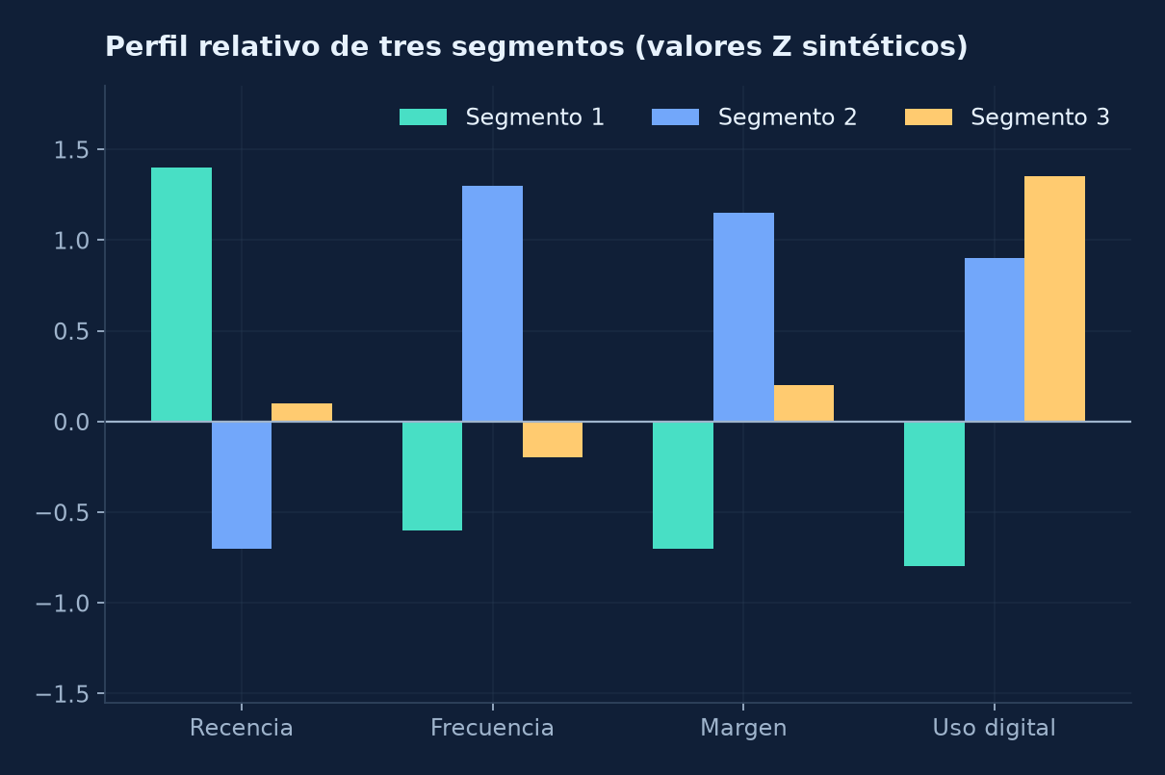
10 / 01_PCA · CASO EMPRESARIAL
De la gráfica a una decisión concreta
IDEAS CLAVE
PC1 puede capturar intensidad de relación comercial; PC2, sensibilidad promocional.
Esas etiquetas solo valen si los loadings respaldan la interpretación.
Construir perfiles con métricas originales, no únicamente con componentes.
Proponer una acción medible: retención, activación o costo de contacto.
ESQUEMA / DATOS SINTÉTICOS
IDEA QUE DEBE QUEDAR
Toda recomendación debe recuperar las variables originales y su impacto esperado.
CIENCIA DE DATOS · DECISIONES DE NEGOCIO
MÓDULO 10 / PCA
25 / 29
Notes:
Módulo 10 — PCA · Análisis de Componentes Principales. De la gráfica a una decisión concreta.
CASO EMPRESARIAL.
Punto 1: PC1 puede capturar intensidad de relación comercial; PC2, sensibilidad promocional.. Punto 2: Esas etiquetas solo valen si los loadings respaldan la interpretación.. Punto 3: Construir perfiles con métricas originales, no únicamente con componentes.. Punto 4: Proponer una acción medible: retención, activación o costo de contacto..
Idea para enfatizar: Toda recomendación debe recuperar las variables originales y su impacto esperado..
Invitar a los estudiantes a justificar el vínculo entre evidencia, supuestos y decisión empresarial. Los gráficos de ejemplo están realizados con datos sintéticos salvo que se indique otra fuente.

Slide 26
10 / 01_PCA · DISEÑO DE SIMULACIONES M10
Laboratorios vinculados a cada idea
IDEAS CLAVE
SECUENCIA DE ANÁLISIS
S01: rotación de PC1–PC2 y nube con correlación ajustable.
S01 · Geometría en tiempo real
S02: centrar, estandarizar y modificar pesos de variables.
S02 · Escala / covarianza / correlación
S03: scree plot, varianza acumulada y error de reconstrucción.
S03 · Compresión / pérdida
S04 · Sensibilidad / segmentación
S04: outliers, biplot y comparación PCA → K-Means.
IDEA QUE DEBE QUEDAR
Cada laboratorio cambiará una hipótesis y mostrará evidencia observable.
CIENCIA DE DATOS · DECISIONES DE NEGOCIO
MÓDULO 10 / PCA
26 / 29
Notes:
Módulo 10 — PCA · Análisis de Componentes Principales. Laboratorios vinculados a cada idea.
DISEÑO DE SIMULACIONES M10.
Punto 1: S01: rotación de PC1–PC2 y nube con correlación ajustable.. Punto 2: S02: centrar, estandarizar y modificar pesos de variables.. Punto 3: S03: scree plot, varianza acumulada y error de reconstrucción.. Punto 4: S04: outliers, biplot y comparación PCA → K-Means..
Idea para enfatizar: Cada laboratorio cambiará una hipótesis y mostrará evidencia observable..
Articulación con el laboratorio interactivo: Los simuladores S01–S04 replicarán las figuras y controles de las diapositivas..
Invitar a los estudiantes a justificar el vínculo entre evidencia, supuestos y decisión empresarial. Los gráficos de ejemplo están realizados con datos sintéticos salvo que se indique otra fuente.

Slide 27
10 / 01_PCA · DESAFÍO DE CLASE
Ejercicio de transferencia y evaluación
IDEAS CLAVE
PREGUNTAS DE DECISIÓN
Dos variables están muy correlacionadas, pero una mide montos 1.000 veces mayores.
¿Qué escalado usarías y por qué?
1
Se obtiene 92 % de varianza con dos componentes de cinco.
¿Retendrías dos componentes?
2
Un outlier cambia PC1 y la silhouette mejora después de comprimir.
¿Qué experimento mide sensibilidad?
3
Explicar qué decisiones sí se pueden justificar y qué evidencia falta.
¿Qué indicador externo probaría utilidad?
4
IDEA QUE DEBE QUEDAR
La evidencia de varianza es necesaria, pero no suficiente.
CIENCIA DE DATOS · DECISIONES DE NEGOCIO
MÓDULO 10 / PCA
27 / 29
Notes:
Módulo 10 — PCA · Análisis de Componentes Principales. Ejercicio de transferencia y evaluación.
DESAFÍO DE CLASE.
Punto 1: Dos variables están muy correlacionadas, pero una mide montos 1.000 veces mayores.. Punto 2: Se obtiene 92 % de varianza con dos componentes de cinco.. Punto 3: Un outlier cambia PC1 y la silhouette mejora después de comprimir.. Punto 4: Explicar qué decisiones sí se pueden justificar y qué evidencia falta..
Idea para enfatizar: La evidencia de varianza es necesaria, pero no suficiente..
Invitar a los estudiantes a justificar el vínculo entre evidencia, supuestos y decisión empresarial. Los gráficos de ejemplo están realizados con datos sintéticos salvo que se indique otra fuente.

Slide 28
10 / 01_PCA · AUTOCONTROL
Mapa de errores frecuentes
IDEAS CLAVE
COMPARACIÓN
“PC1 es la variable más importante” → es una combinación, no una columna.
NO
Varianza = capacidad predictiva.
“95 % de varianza = 95 % de precisión” → son magnitudes diferentes.
NO
Componente = variable original.
“PCA identifica clusters” → PCA proyecta; no asigna grupos.
NO
Biplot = distancias fieles para todo.
“La misma proyección sirve para siempre” → debe vigilarse el drift.
SÍ
Validación, sensibilidad y contexto.
IDEA QUE DEBE QUEDAR
Las interpretaciones fuertes necesitan pruebas externas.
CIENCIA DE DATOS · DECISIONES DE NEGOCIO
MÓDULO 10 / PCA
28 / 29
Notes:
Módulo 10 — PCA · Análisis de Componentes Principales. Mapa de errores frecuentes.
AUTOCONTROL.
Punto 1: “PC1 es la variable más importante” → es una combinación, no una columna.. Punto 2: “95 % de varianza = 95 % de precisión” → son magnitudes diferentes.. Punto 3: “PCA identifica clusters” → PCA proyecta; no asigna grupos.. Punto 4: “La misma proyección sirve para siempre” → debe vigilarse el drift..
Idea para enfatizar: Las interpretaciones fuertes necesitan pruebas externas..
Invitar a los estudiantes a justificar el vínculo entre evidencia, supuestos y decisión empresarial. Los gráficos de ejemplo están realizados con datos sintéticos salvo que se indique otra fuente.

Slide 29
10 / 01_PCA · REFERENCIAS
Bibliografía esencial y cierre de PCA
IDEAS CLAVE
SECUENCIA DE ANÁLISIS
Jolliffe, I. T. & Cadima, J. (2016). Principal component analysis: a review.
Comprender → proyectar
Hastie, Tibshirani & Friedman (2009). The Elements of Statistical Learning, cap. 14.
Cuantificar → reconstruir
James et al. (2023). An Introduction to Statistical Learning with Applications in Python.
Validar → interpretar
Decidir → monitorear
scikit-learn: User Guide → Decomposition / PCA; documentación de Pipeline.
IDEA QUE DEBE QUEDAR
En la próxima presentación convertimos la geometría en una asignación de grupos.
CIENCIA DE DATOS · DECISIONES DE NEGOCIO
MÓDULO 10 / PCA
29 / 29
Notes:
Módulo 10 — PCA · Análisis de Componentes Principales. Bibliografía esencial y cierre de PCA.
REFERENCIAS.
Punto 1: Jolliffe, I. T. & Cadima, J. (2016). Principal component analysis: a review.. Punto 2: Hastie, Tibshirani & Friedman (2009). The Elements of Statistical Learning, cap. 14.. Punto 3: James et al. (2023). An Introduction to Statistical Learning with Applications in Python.. Punto 4: scikit-learn: User Guide → Decomposition / PCA; documentación de Pipeline..
Idea para enfatizar: En la próxima presentación convertimos la geometría en una asignación de grupos..
Invitar a los estudiantes a justificar el vínculo entre evidencia, supuestos y decisión empresarial. Los gráficos de ejemplo están realizados con datos sintéticos salvo que se indique otra fuente.

